Slide 1

单元10 简单计算器
设计与开发

Slide 2
引入
问题
1
设计一个应用程序图形界面需要具备的知识有哪些？
问题
问题
2
一个计算器界面和功能有哪些？

Slide 3
教学内容
10-1 程序框架设计
10-2 计算器布局设计
10-3 组件设计
10-4 事件监听设计与实现
10-5 计算式算法设计

Slide 4
10-1 程序框架设计
01
简单计算器框架
02
操作过程小结
构造方法的调用
拓展练习
03

Slide 5
一、简单计算器程序结构框架开发步骤
编辑环境中创建一个项目，暂以SimpleCaculateExerciseClass作为项目名称。
创建一个主类，暂命名为CalculateGuiClass.java。设置此类为整个项目的主类。
打开主类CalculateGuiClass.java，将图形界面开发程序包swing引入到主类中。
在主类声明JFrame和JPanel对象作为成员变量.
private JFrame calculateFrame;
private JPanel mainPanel；

Slide 6
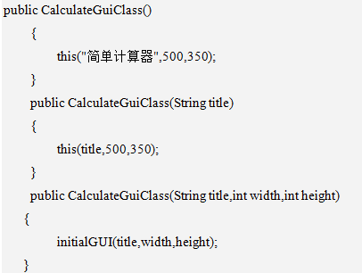
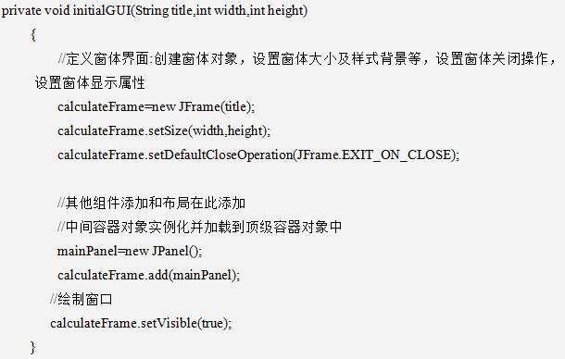
一、简单计算器程序结构框架开发步骤
创建主类构造器
编写initialGUI(title,width,height)方法

Slide 7
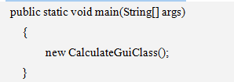
一、简单计算器程序结构框架开发步骤
编写主函数，实现窗体的绘制

Slide 8
二、操作过程小结
顶级容器创建的基本步骤
定义对象→实例化对象→设置窗体大小→设置默认关闭操作→设置显示样式（主要指的背景、字体等辅助类，此为可选）→设置显示属性
中间容器创建的基本步骤
定义对象→实例化对象→设置显示样式（设置背景等）→添加到父容器中（父容器可以是顶级容器，也可以是其他中间级别容器）

Slide 9
三、拓展练习
前面学习了面向对象的继承与派生，此例中JFrame作为主类的一个成员对象，同学们能够将Jframe作为主类的交父类，实现前面相同的功能呢？试试吧！

Slide 10
10-2 计算器布局设计
01
计算器布局设置
02
界面布局设计小结
构造方法的调用
拓展练习
03

Slide 11
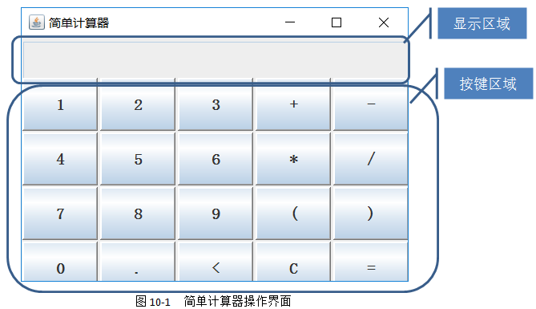
一、计算器布局设置
计算器界面大致结构如图10-1

Slide 12
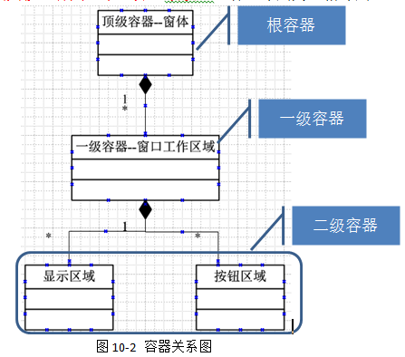
一、计算器布局设置
根据图10-1，设计容器及容器的布局
增加两个二级容器
布局设置
mainPanel设置BorderLayout
keyPanel设置网格布局
mainPanel设置null布局

Slide 13
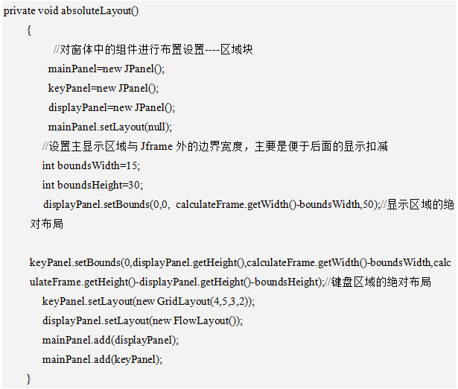
一、计算器布局设置
布局代码实现

Slide 14
一、计算器布局设置
布局方法调用
在initialGUI(title,width,height)方法的恰当位置上，调用上面的布局方法。

Slide 15
二、界面布局设计
界面设计思路
灵活设计中间容器，并为每个中间容器设置恰当的布局
容器加载布局方法
通过调用容器的setLayout方法，将布局对象作为参数即可

Slide 16
三、拓展练习
如果将mainPanel布局管理器设置为边界布局管理器，又如何实现？请在布局方法代码上直接修改。试试吧！

Slide 17
10-3 组件设计
01
组件添加
02
组件添加小结
构造方法的调用
拓展练习
03

Slide 18
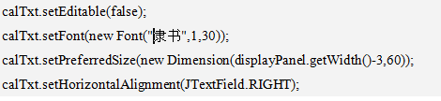
一、组件添加
显示区域添加显示组件
①显示组件
②实例化组件
③设置组件样式等
④将组件添加到对应的容器

Slide 19


一、组件添加
按键区域添加按钮组件
①按钮组件组
②实例化按钮组件

Slide 20
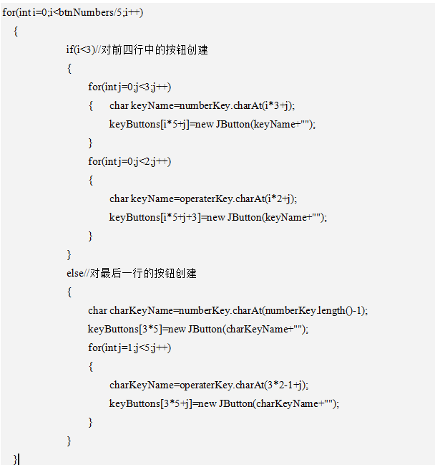
一、组件添加
按键区域添加按钮组件
②实例化按钮组件： 根据按钮键的排列次序，对前面的两种字符串取字符的实现方法，用以下代码实现

Slide 21
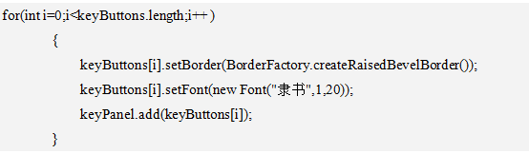
一、组件添加
按键区域添加按钮组件
③设置按钮样式和添加到容器

Slide 22
一、添加组件
布局代码实现

Slide 23
二、组件添加小结
添加组件的大致步骤
定义组件对象、实例化对象、必要的样式设置（可选）、添加到对应容器。

Slide 24
三、拓展练习
本案例采用的添加按钮数组方式比较笨拙，实际上可以将数字字符与功能字符按照给定规律，同样可以实现以上功能，但代码却要省事得多，请你试试如何更改。试试吧！

Slide 25
10-4 事件监听设计与实现
01
实现事件监听
02
事件编程小结
构造方法的调用
拓展练习
03

Slide 26
一、实现事件监听编程
事件监听大致步骤：
创建事件源并实例化。
创建监听事件类。通过继承监听接口并重写接口中对应的响应方法代码，即事件处理代码，实现对用户操作反应。
对事件源注册监听。创建监听器对象实例，并加载到事件源上。

Slide 27
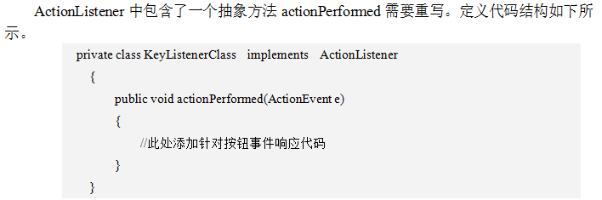
一、实现事件监听编程
事件监听器类定义

Slide 28
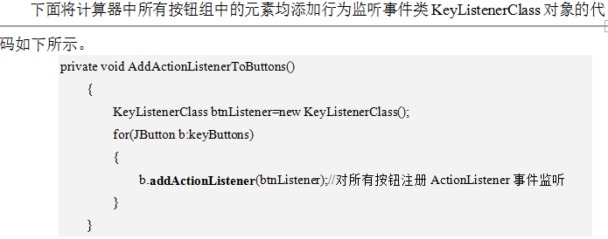
一、实现事件监听编程
注册监听

Slide 29
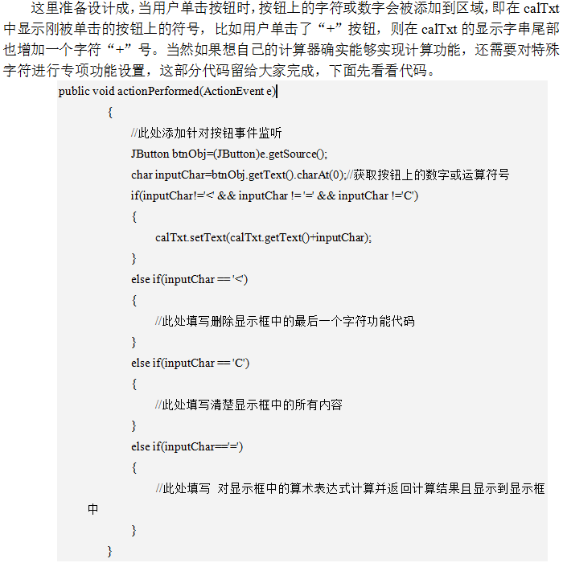
一、实现事件监听编程
编写事件处理代码

Slide 30
二、事件编程小结
事件设置的三大步
定义事件源、定义监听器对象、事件源上添加监听器对象实例。
难点定义监听器对象时，需要对事件处理方法进行编码。其原则是通过事件获取事件源，根据事件源传入的信息，做必要的程序逻辑编码。
。

Slide 31
三、拓展练习
1 前面编码仅对按钮的操作事件作了录入功能的处理，在此编码的基础上，请完善其他功能编码。
2 请你试试，将本例中的行为事件监听改变成鼠标事件监听，实现同样功能的编码。

Slide 32
10-5 计算式算法设计
01
计算器类的设计与实现
02
计算器算法小结
构造方法的调用
拓展练习
03

Slide 33
一、计算器类的设计与实现
简单计算器中，通过其设计基础是先通过按键操作，将所需要的计算的数字、运算符按先后出现的次序，录入到显示框中，此时显示框显示的是完整的计算式。当操作者按下“=”键时，才触发计算功能，实现对计算式的计算工作。因计算式的计算工作相对独立且涉及到较为复杂的算法，此例将计算功能设计成一个独立的类，专门用于为给定的计算式字符串计算的功能。

Slide 34
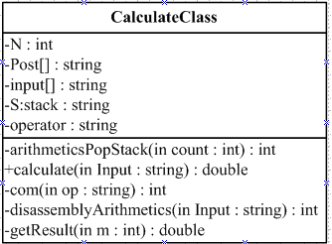
一、计算器类的设计与实现
计算器类设计如图

Slide 35
一、计算器类的设计与实现
成员变量：
成员变量N，其类型为int。设置该变量是为保存计算表达式中最多能包含的字符个数，即计算表达式的最大长度。
成员变量operator,其类型为String。这个变量是保存了案例计算器中能够包含的所有运算符号构成的字符串。
成员变量input，其类型是String[]，即字符串数组类型。当调用计算类中的calculate方法时，需要对输入的计算表达式拆解成运算数和运算符号，拆解后的运算数和运算符号按出现在式子中的先后次序，依次保存到input数组中。
成员变量Post，其类型是String[]，也是字符串数组类型。Post数组的作用是对input数组中的小括弧去除，并按照计算优先规则和二叉树的后根顺序算法要求，将过滤和调整后的input中的数组元素按照要求顺序保存到Post中。
成员变量S，其类型是Java中的Stack类，即栈的实例。栈具有先进后出的功能，利用这种功能，一个应用是实现保存计算的中间结果，另一个应用是在对input过滤小括弧和比较运算符优先级时，实现后根保存顺序转换的中介。

Slide 36
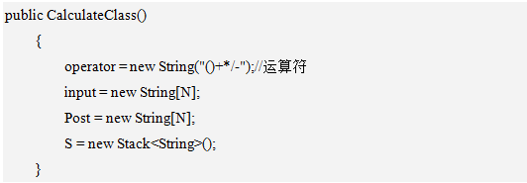
一、计算器类的设计与实现
成员方法：
①构造器

Slide 37
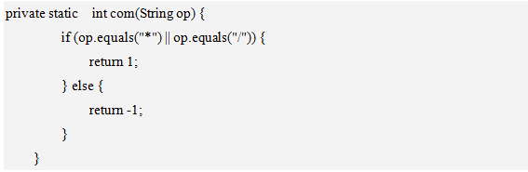
一、计算器类的设计与实现
成员方法：
②运算符优先级
运算符优先级方法是将四则运算的运算符分成两个等级，其中乘除为高一级，返回1，加减为低一级，返回负1。为方便程序在进行后根序排序时，进行比较和处理。

Slide 38
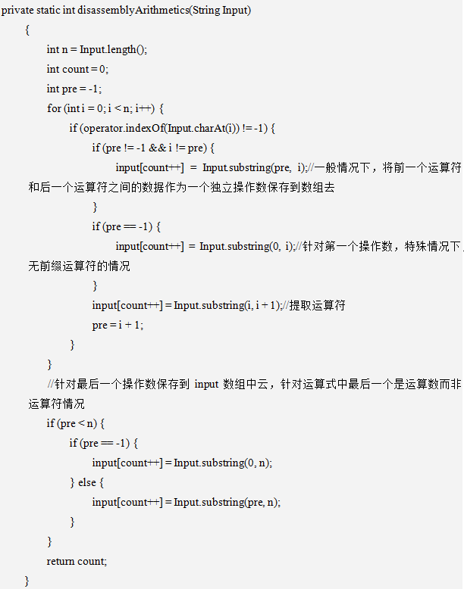
一、计算器类的设计与实现
成员方法：
③拆解计算表达式
拆解计算表达式方法是将传入的、以字符串表示的数学算式，按运算数、操作符号分解，并按其出现的先后顺序，保存到input字符串数组中。

Slide 39
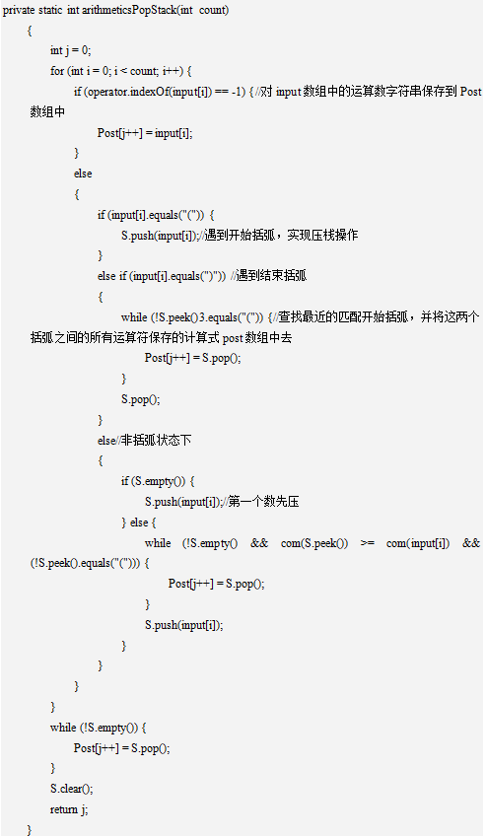
一、计算器类的设计与实现
成员方法：
④过滤并排序
过滤并排序方法是以input数组为操作对象，将该数组中的小括弧过滤掉，同时在保存运算数和运算符号时，考虑到小括弧的影响，按二叉树的后根序的顺序保存到Post数组中。

Slide 40
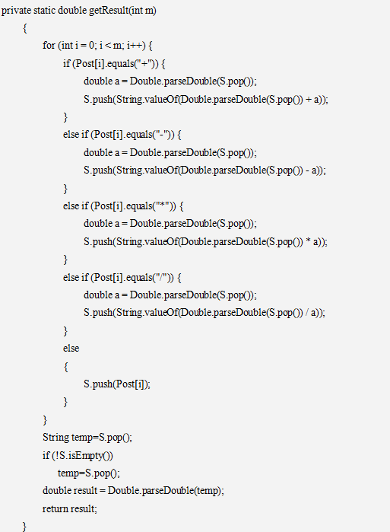
一、计算器类的设计与实现
成员方法：
⑤计算结果
利用前一步得到的过滤后的后根序Post数组，通过依次读取Post数组元素，只需要判断运算符号，即可实现加减乘除计算，并将中间计算的结果保存到栈S中。最后返回计算结果，计算方法中的参数是需要获取Post数组中有效元素的长度，即Post中的运算数和运算符号的数量。

Slide 41
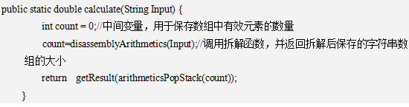
一、计算器类的设计与实现
成员方法：
⑥计算功能接口
计算功能接口是计算类提供给外界调用的唯一访问接口。使用者只需要向这个方法传入需要计算的运算式，即可获得计算结果。

Slide 42
二、计算器算法设计小结
计算器类中的算法难点是如何解决字符串输入形式下的算术表达式的转换和运行符号的优先处理问题，由于涉及较多的数据结构中的类型，这部分编程案例，以编程实现为主，算法讲解为辅，有兴趣的读者，可以通过学习算法设计，采用不同的方法实现计算类的算法。

Slide 43
三、拓展练习
细心的读者可能注意到了，在计算类中不少方法前增加了一个特殊修饰“static”，在前面的章节中，有这方面的介绍。请读者将案例中的构造器用static块实现，这样就可以解决不需要创建计算类实例情况下，也可以调用计算类了，试试吧。

Slide 44
小结
计算器架构设置
计算器布局管理与组件添加
计算器事件
计算类算法设计

